Slide 1

LEZIONI INTERMEDIE
Seguire una linea colorata utilizzando i blocchi personalizzati con input: muoversi fino al nero

Slide 2
Obiettivi della lezione
Imparare a scrivere un programma che segua una linea e prenda input multipli
Imparare come scrivere un programma che segue una linea che si fermi quando vede un altra linea
Fare pratica nella realizzazione di blocchi personalizzati utili
Prerequisiti: blocchi personalizzati con Input & Output, fili dati
Il codice utilizza codici di commento blu. Siate sicuri di utilizzare la versione più recente del software EV3. Sul sito EV3Lessons è disponibile una guida rapida.

Slide 3
Consigli per avere successo
Dovete sapere scrivere un programma di base che segua una linea colorata e sapere come realizzare un blocco personalizzato con l’Input.
Visto che utilizzerete il sensore di colore in modalità colore, non avrete bisogno di calibrarlo per questa lezione.
Controllate a quale porta avete collegato il vostro senso di colore ed eventualmente aggiustate il codice di conseguenza
Dovrete anche aggiustare la velocità e la direzione per far lavorare bene il vostro robot. Siate sicuri che il sensore di colore sia montato davanti alle ruote in direzione del movimento
Fate attenzione a piazzare il robot sul bordo della linea che avete intenzione di fargli seguire. L’errore più comune è quello di piazzarlo sul lato sbagliato della linea da cui cominciare.

Slide 4
Seguire una linea colorata fino ad un certo colore
Sfida: creare un blocco personalizzato per seguire una linea colorata e fermarsi al nero
STEP 1:
Creare un programma semplice per seguire una linea
STEP 2:
Cambiare le condizioni di uscite dal loop in “finché non vedi il nero”
STEP 3:
A. Realizzare un blocco personalizzato con tre input: Potenza, colore della linea da seguire, e colore della linea a cui fermarsi
B. Collegare il blocco personalizzato

Slide 5
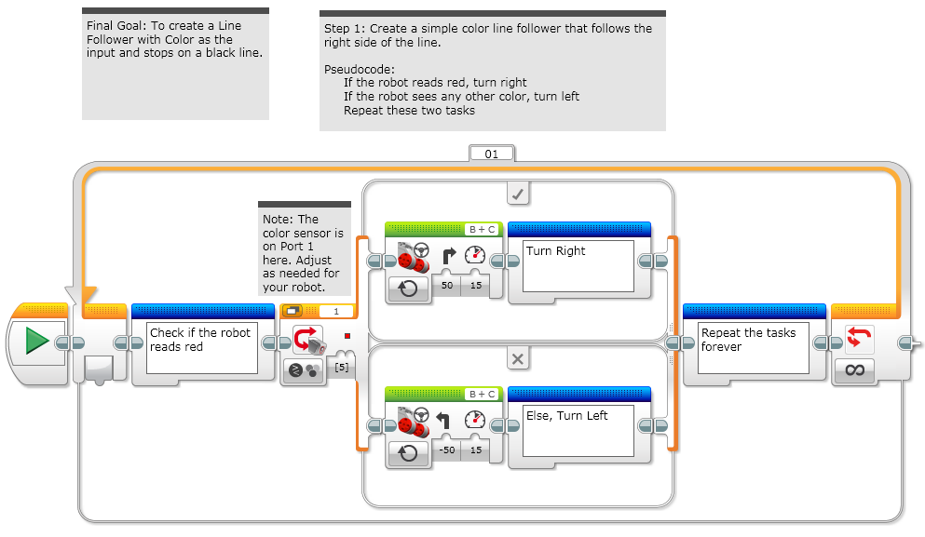
Step 1: semplice programma per seguire una linea
Scopo: creare un programma che segua una linea col colore come input e si fermi alla linea nera
Step 1: creare un semplice programma che segua una linea partendo dal lato destro di essa.
Pseudocodice:
- Se il robot vede rosso, vai a destra
- Se il robot vede un altro colore, vai a sinistra
- Ripeti
Nota: in questo esempio il sensore colore è sulla porta 3. Correggete se lo avete collegato ad una porta diversa.

Slide 6
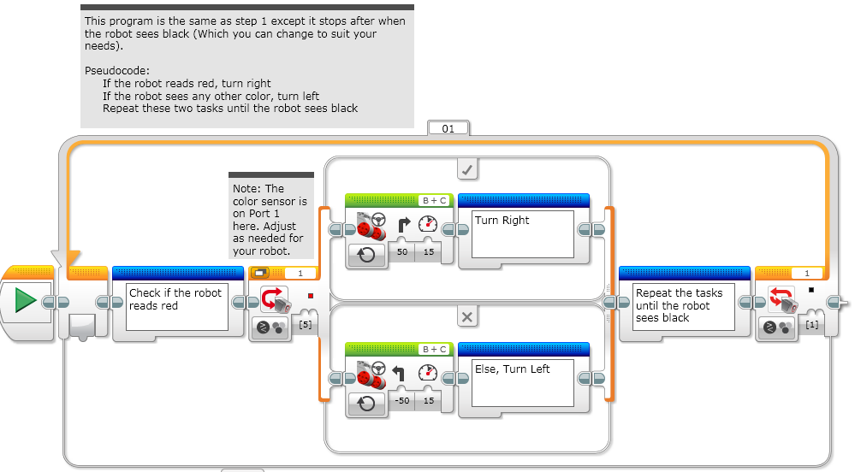
Step 2: condizioni di uscita dal loop
Questo programma è lo stesso di quello allo step 1 con la differenza che si ferma dopo 720° di rotazione del motore (potete cambiare questo valore, secondo le vostre necessità)
Pseudocodice:
Se il robot vede rosso, gira a destra
Se vede qualsiasi altro colore, gira a sinistra
Ripeti finché il robot non vede nero
Nota: in questo esempio il sensore colore è sulla porta 3. Correggete se lo avete collegato ad una porta diversa.

Slide 7
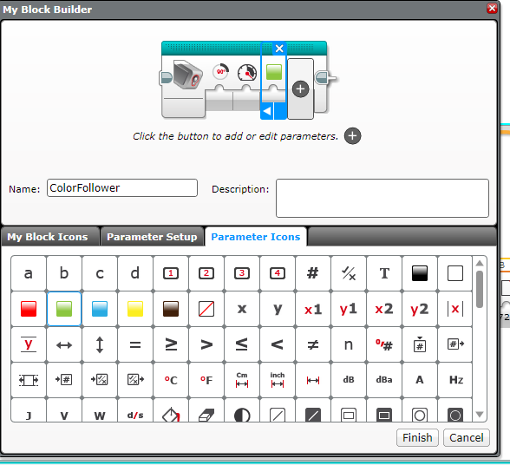
Step 3A: creare il blocco personalizzato
Selezionare tutti blocchi quindi andare sulla voce di menu per creare i blocchi personalizzati
Aggiungere tre input: uno per la potenza uno per il colore ed uno per i gradi
Fate eventualmente riferimento alla lezione sui blocchi personalizzati con input e output, se necessario
A
B

Slide 8
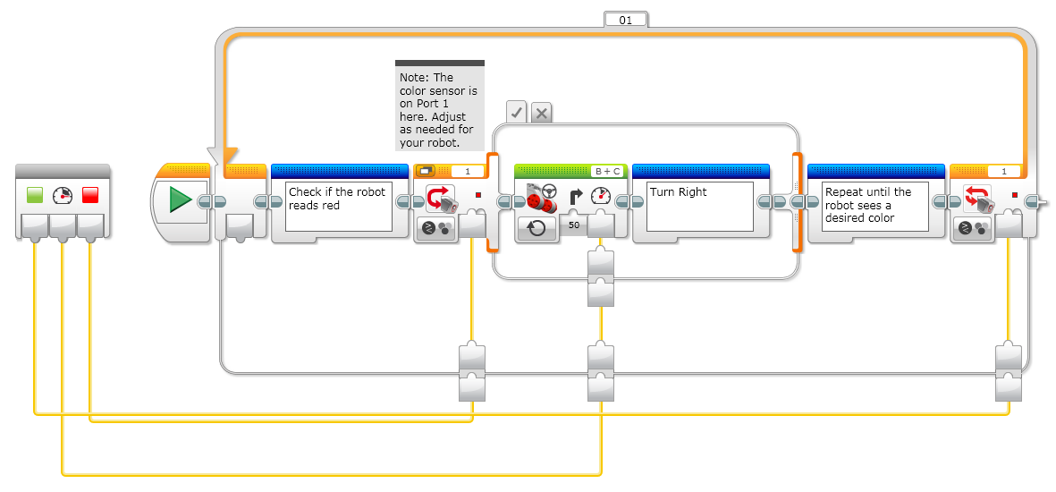
Step 3B: collegare il blocco personalizzato
Color to line follow
Color to stop at
Power
C
Il colore a cui fermarsi e nelle condizioni di uscita dal loop
La potenza da inserireva collegata nell’input della potenza del blocco movimento con sterzo
Il colore da seguire va nell’input del colore dello switch

Slide 9
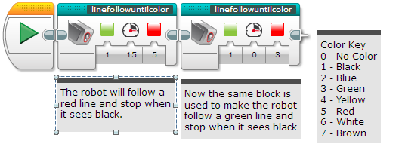
Step 3B: il blocco personalizzato
Adesso il blocco personalizzato appare nel tab turchese e lo stesso blocco può essere utilizzato più volte con diversi input (vedi a sinistra)
Il primo blocco risolve la sfida: segue sempre una linea rossa finché non vede la linea nera
Il secondo blocco di questo codice mostra che lo stesso blocco può essere utilizzato con diversi input
Se volete imparare a scrivere un programma per seguire una linea in maniera più precisa, procedete alla lezione sul controllo proporzionale fra le lezioni avanzate

Slide 10
Passi successivi
Abbiamo utilizzato in questa lezione un codice semplice per seguire una linea. Tuttavia potete combinare queste tecniche per qualunque linea da seguire
Per imparare a creare un codice per seguire una linea utilizzando il controllo proporzionale, potete fare riferimento alla lezione avanzata sull’argomento

Slide 11
CREDITS
Questo tutorial è stato creato da Sanjay Seshan and Arvind Seshan
Altre lezioni sono disponibili nel sito www.ev3lessons.com
Traduzione: Giuseppe Comis
Questo lavoro è soggetto a Creative Commons Attribution-NonCommercial-ShareAlike 4.0 International License.

